Slide 1



软件终端界面设计2.0
导 师：王 罡
汇 报：刘俐超
时 间：2024年9月10日

Slide 2

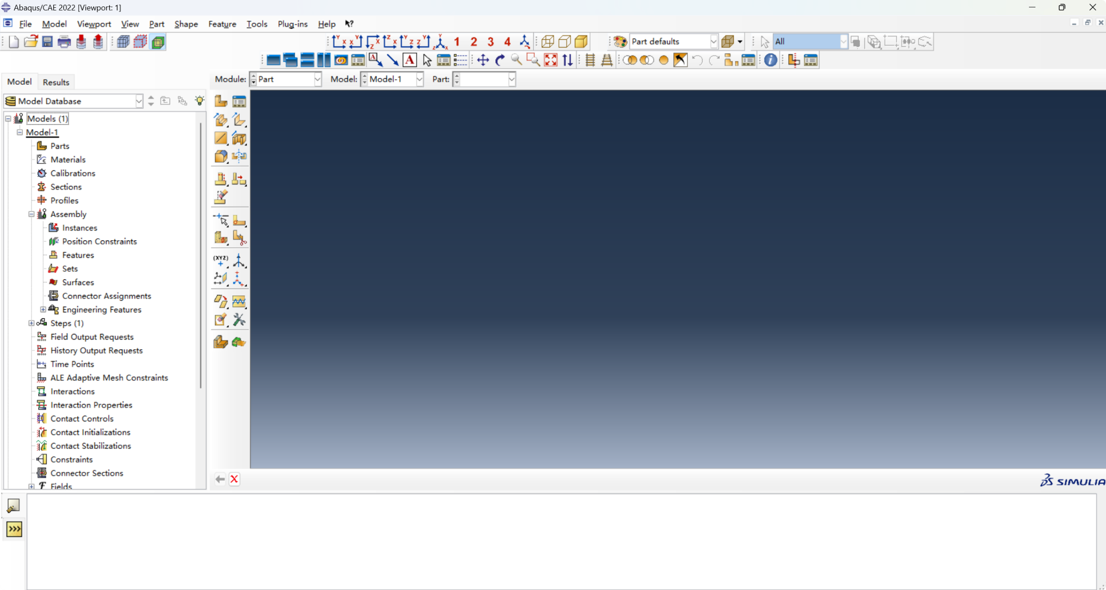
Abaqus界面
导引树
主体显示区
运行监控等区域
2

Slide 3

软件界面总体布局（1）
—
$$⊠$$
标题栏
文件 材料 设备 工艺 程序 模型 项目
端口/相机等所有参数设置区域
（没有时可忽略，可收起隐藏）
主体显示区域
导引树
（大小可调节）
运行状态区（可忽略，可向下收起，大小可调节）
3
Notes:
数据勾选，二次处理

Slide 4
软件界面总体布局（2）
文件
设置工作路径
1. 更改确定数据库根目录；选定后，导引树显示当前数据库中所有的材料库、设备库、程序库、模型库和项目库（不展开）
刷新
在对数据库进行多个操作后，刷新显示导引树与数据库同步
保存
保存整个数据库到所设置的工作路径中
另存为
数据库另存到其他地方，可选择保存的内容
退出
退出软件
4
Notes:
数据勾选，二次处理

Slide 5

软件界面总体布局（2.2）
数据库另存对话框
$$⊠$$
数据库另存
全部库
项目库
材料库
☑项目1
设备库
☑项目2
☑项目3
工艺库
程序库
模型库
保存路径
浏览
确定
取消
可灵活选择另存的数据库内容。一般是，保存全部材料/设备/工艺/程序/模型库，保存个别项目
5
Notes:
数据勾选，二次处理

Slide 6
软件界面总体布局（3.1）
材料/设备/工艺
打开
打开材料/设备/工艺库所在文件夹
刷新
刷新材料/设备/工艺库的导引树显示，与数据库同步
程序/模型/项目
打开
打开程序/模型/项目库所在文件夹
刷新
刷新程序/模型/项目库的导引树，与数据库同步
筛选
显示程序/模型/项目库中的条目，按照关键字筛选
6
Notes:
数据勾选，二次处理

Slide 7

软件界面总体布局（3.2）-筛选程序对话框
$$⊠$$
筛选程序
类型
道数
最小值
最大值
层数
激光功率
筛选
熔覆速度
光斑电压
送粉转速
偏移距离
 | 名称 | 类型 | 道数 | 层数 | 激光功率(W) | 熔覆速度(mm/s) | 光斑电压(V) | 送粉转速(r/min) | 偏移距离(mm)
◻ | L1P1-2000-5-3V | 单道 | 1 | 1 | 2000 | 5 | 3 | 1.5 | 4
◻ | L1P3-2100-6-4V | 单层 | 3 | 1 | 2100 | 6 | 4 | 1.5 | 4
 | L3P5-2200-7-5V | 多层 | 5 | 3 | 2200 | 7 | 5 | 1.5 | 4
打开程序文件夹
程序导入
程序命名：层数-道数-功率-熔覆速度-光斑电压
可自由选择关键字进行筛选
可单或多选程序，直接打开一个或多个程序所在文件夹
7
Notes:
数据勾选，二次处理

Slide 8
软件界面总体布局（3.3）-筛选模型对话框
$$⊠$$
筛选模型
类型
熔覆材料
基板材料
筛选
激光功率
熔覆速度
 | 名称 | 类型 | 熔覆材料 | 基板材料 | 激光功率(W) | 熔覆速度(mm/s) | 熔覆形式 | 初始条件 | 边界条件
◻
◻

打开模型文件夹
模型导入
可自由选择关键字进行筛选
可单或多选模型，直接打开一个或多个模型所在文件夹
8
Notes:
数据勾选，二次处理

Slide 9

项目筛选对话框（3.4）
筛选项目
$$⊠$$
项目日期
项目类型
熔覆材料
基板材料
激光功率
熔覆速度
送粉转速
光斑电压
筛选
熔池监控
温度监控
形貌监控
 | 名称 | 日期 | 类型 | 熔覆 材料 | 基板 材料 | 激光 功率 | 熔覆 速度 | 送粉 转速 | 光斑 电压 | 熔池 监控 | 温度 监控 | 形貌 监控
◻ | 项目1
◻ | 项目2
 | 项目3
打开项目
打开项目文件夹
项目导入
可自由选择几个关键字进行筛选
项目类型包括单道、单层和多层；熔覆/基板材料从材料库中选取；熔池/温度/形貌监控显示各自设备名称或者无
可单或多选项目，在软件界面打开项目，或打开项目所在文件夹，或在新项目中导入项目信息
9

Slide 10
材料库设计
Notes:
数据勾选，二次处理

Slide 11
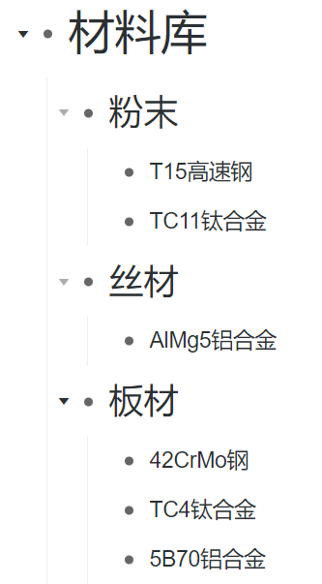

材料库导引（1）
—
$$⊠$$
标题栏
文件 材料 设备 工艺 程序 模型 项目
一级
一级（材料库）、二级（类型）、三级（材料）；材料库中预设左图所示
右击“材料库”，显示下拉菜单，包括打开材料库、刷新材料库、新建材料类型、展开/收起。
二级
打开材料库：打开材料库文件夹
刷新材料库：更新导引树显示，实现导引树与数据库同步
新建材料类型：点击，弹出新建类型对话框，填写名称，确定后，在导引树中显示。
展开/收起：展开/收起整个材料库
三级
$$⊠$$
材料库
新建材料类型
打开材料库
刷新材料库
新建材料类型
展开/收起
名称
确定
取消
11
Notes:
数据勾选，二次处理

Slide 12

材料库导引（2）
—
$$⊠$$
标题栏
文件 材料 设备 工艺 程序 模型 项目
3.右击类型（二级），显示下拉菜单，包括打开、重命名、新建材料，展开/收起
打开：打开该类型所在文件夹
重命名：弹出重命名对话框，修改该类型名称
新建材料：弹出新建材料对话框，填写材料具体参数
展开/收起：展开/收起整个该类型
粉末
重命名
$$⊠$$
修改粉末为
打开
重命名
新建材料
展开/收起
确定
取消
重命名对话框
12
Notes:
数据勾选，二次处理

Slide 13

材料库导引（2.1）-新建材料对话框
$$⊠$$
编辑材料
名称
类型
材料成分
元素
Wt.%
材料属性
密度
比热
热导率
电阻率
热膨胀系数
潜热
弹性
塑性
温度（K） | 属性值（单位）
添加
删除
确定
取消
13
Notes:
数据勾选，二次处理

Slide 14
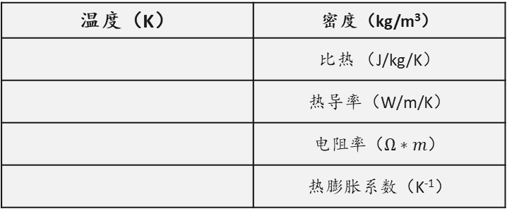
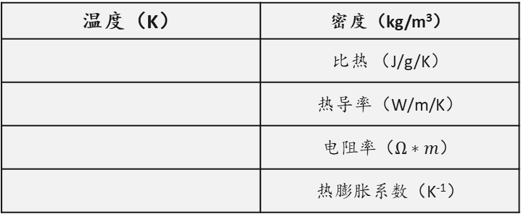
材料库导引（2.2）-新建材料对话框
温度（K） | 密度（kg/m³）
 | 比热 （J/g/K）
 | 热导率（W/m/K）
 | 电阻率（$Ω∗m$）
 | 热膨胀系数（K⁻¹）
$$⊠$$
新建材料
名称
类型
材料成分
元素
Wt.%
潜热（J/kg） | 固相温度（K） | 液相温度（K）
弹性模量（MPa） | 泊松比
材料属性
密度
比热
热导率
电阻率
热膨胀系数
潜热
弹性
塑性
温度（K） | 属性值（单位）
屈服应力（MPa） | 塑形应变
类型从已存在材料类型中选择
单击属性名称，可删除，可显示具体属性值
预设8个属性，新添加属性具体指自定义
一种材料一个Excel文件保存，名称/类型/成分一个工作表，其余一个属性一个工作表
确定或取消或关闭时设置提示
添加
删除
确定
取消
14
Notes:
数据勾选，二次处理

Slide 15

材料库导引（3）
—
$$⊠$$
标题栏
文件 材料 设备 工艺 程序 模型 项目
4. 双击材料，弹出材料对话框，以作修改；右击材料，显示下拉菜单，包括编辑、复制、重命名、删除
编辑：弹出材料对话框，修改材料参数
复制：复制当前材料，并命名为新材料，并选择材料类型（粉末/丝材/板材）。确定后显示在对应的材料类型下，以备进行材料参数修改
重命名：弹出重命名对话框，修改该材料名称
删除：删除材料；设置删除提示，防止误删
T15高速钢
复制材料
$$⊠$$
编辑
复制
重命名
删除
复制T15高速钢为
类型
确定
取消
复制对话框
15
Notes:
数据勾选，二次处理

Slide 16
设备库设计
Notes:
数据勾选，二次处理

Slide 17
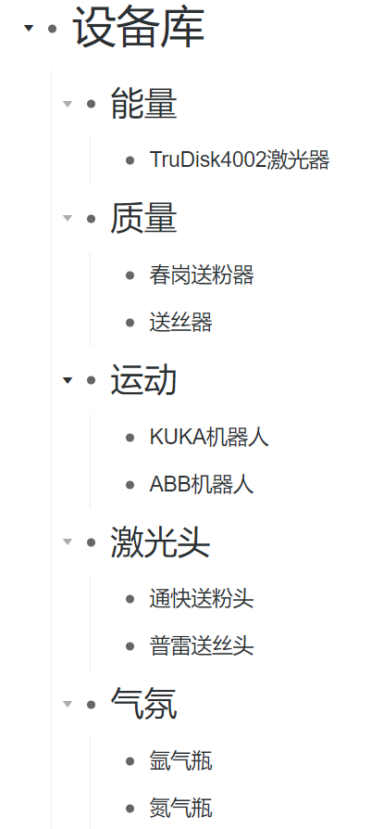
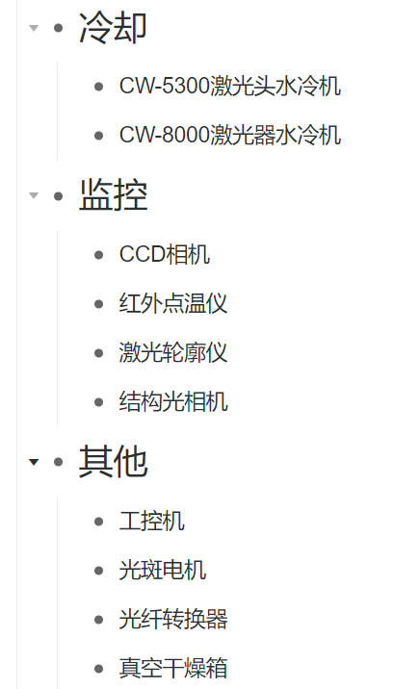
设备库导引
Notes:
数据勾选，二次处理

Slide 18
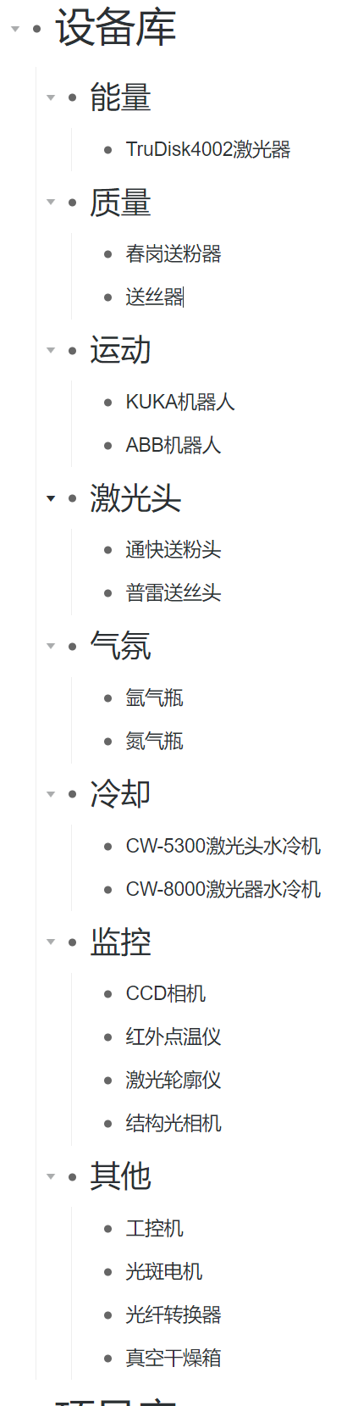


设备库导引（1）
—
$$⊠$$
标题栏
文件 材料 设备 工艺 程序 模型 项目
一级
一级（设备库）、二级（设备类型）、三级（设备）；设备库中预设左图所示
右击“设备库”，显示下拉菜单，包括打开设备库、刷新设备库、新建设备类型、展开/收起。
二级
打开设备库：打开设备库文件夹
刷新设备库：更新导引树显示，实现导引树与数据库同步
新建设备类型：弹出新建类型对话框，填写名称，并确定。
展开/收起：展开/收起整个设备库
三级
3.右击设备类型，显示下拉菜单，包括打开、重命名、新建设备，展开/收起
$$⊠$$
打开：打开该设备类型文件夹
重命名：重命名该设备类型
新建设备：弹出新建设备对话框
展开/收起：展开/收起整个设备类型
新建设备类型
名称
确定
取消
18
Notes:
数据勾选，二次处理

Slide 19

设备库导引（2）-设备对话框
1. 名称：输入设备名称
2. 类型：从已存在设备类型中选取
3. 设备描述：输入设备用途及主要参数
4. 设备照片：显示当前设备库中设备的照片。双击照片，直接打开
5. 设备文件：存储设备说明书及操作手册等所有文件。双击文件，直接打开。
6. 确定/取消：设置操作提示，防止误操作
$$⊠$$
编辑设备
名称
类型
设备
描述
点击“添加”，浏览电脑中的照片，添加到设备库中；
单击照片选中，再点击“删除”，删除所选照片
照片1.png
照片2.png
照片3.png
添加
设备
照片
点击“添加”，浏览电脑中文件，添加到设备库中；
单击文件选中，再点击“删除”，删除所选文件
删除
说明手册.pdf
操作手册.pdf
添加
设备文件
删除
7. 一个设备一个文件夹保存。名称及设备描述保存为一个TEXT文件。设备照片和文件各单独保存为一个文件夹。
8. 在文件夹中添加或删除照片和文件，在对话框中同步更新
确定
取消
19
Notes:
数据勾选，二次处理

Slide 20
设备库导引（3）
—
$$⊠$$
标题栏
文件 材料 设备 工艺 程序 模型 项目
4. 双击设备，打开设备对话框；右击显示下拉对话框，包括编辑、复制、重命名、删除
编辑：弹出设备对话框，修改设备信息
复制：复制当前设备，并命名为新设备
重命名：弹出重命名对话框，修改该设备名称
删除：删除设备；设置删除提示，防止误删
20
Notes:
数据勾选，二次处理

Slide 21
工艺库设计
（存储常见的激光熔覆工艺参数组合）
Notes:
数据勾选，二次处理

Slide 22
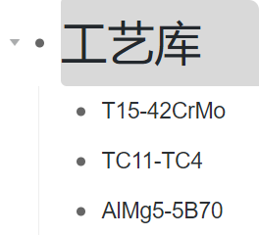
工艺库导引（1）
—
$$⊠$$
标题栏
文件 材料 设备 工艺 程序 模型 项目
一级（工艺库）、二级（工艺）；一个工艺一个text文件保存
右击“工艺库”，显示下拉菜单，包括打开工艺库、刷新工艺库、新建工艺、展开/收起。
打开工艺库：打开工艺库文件夹
刷新工艺库：更新导引树显示，实现导引树与工艺库同步
新建工艺：点击，弹出新建工艺对话框，填写名称，并确定
展开/收起：展开/收起整个程序库
一级
二级
3. 双击工艺，打开工艺对话框，进行编辑；右击显示下拉对话框，包括编辑、复制、重命名、删除
编辑：弹出工艺对话框，修改工艺信息
复制：复制当前工艺，并命名为新工艺
重命名：弹出重命名对话框，修改该工艺名称
删除：删除工艺；设置删除提示，防止误删
22
Notes:
数据勾选，二次处理

Slide 23

工艺库导引（2）-新建工艺对话框
新建工艺对话框
$$⊠$$
编辑工艺
熔覆材料
基板材料
激光功率（W）
熔覆速度（mm/s）
送粉转速（r/min）
质量添加（g/min）
光斑电压（V）
光斑直径（mm）
道间间隔（s）
层间间隔（s）
道间偏移（mm）
层间抬升（mm）
保护气及流量（L/min）
载气及流量（L/min）
确认
取消
熔覆/基板材料从材料库中选取
一个工艺一个text文件保存至工艺库文件夹中，命名为“熔覆材料名称-基体材料名称，例如：T15-42CrMo”
23
Notes:
数据勾选，二次处理

Slide 24
程序库设计
（存储常用的激光熔覆程序）
Notes:
数据勾选，二次处理

Slide 25
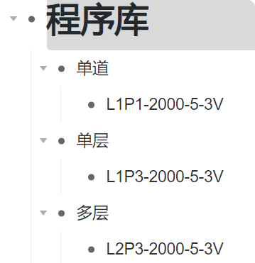
程序库导引（1）
—
$$⊠$$
标题栏
文件 材料 设备 工艺 程序 模型 项目
一级（程序库）、二级（程序类型）、三级（程序）；模型库预设为空，一个程序一个文件夹保存
右击程序库，显示下拉菜单，包括打开程序库、刷新程序库、新建程序类型、筛选程序、展开/收起
一级
打开程序库：打开程序库文件夹
刷新程序库：更新导引树显示，实现导引树与数据库同步
新建程序类型：弹出新建程序类型对话框，填写名称，并确定
筛选程序：弹出筛选程序对话框，基于关键字筛选
展开/收起：展开/收起整个程序库
二级
三级
新建程序类型
程序库
打开程序库
刷新程序库
新建程序类型
筛选程序
展开/收起
名称
确定
取消
25
Notes:
数据勾选，二次处理

Slide 26
筛选程序对话框
$$⊠$$
筛选程序
类型
道数
最小值
最大值
层数
激光功率
筛选
熔覆速度
光斑电压
送粉转速
偏移距离
 | 名称 | 类型 | 道数 | 层数 | 激光功率(W) | 熔覆速度(mm/s) | 光斑电压(V) | 送粉转速(r/min) | 偏移距离(mm)
◻ | L1P1-2000-5-3V | 单道 | 1 | 1 | 2000 | 5 | 3 | 1.5 | 4
◻ | L1P3-2100-6-4V | 单层 | 3 | 1 | 2100 | 6 | 4 | 1.5 | 4
 | L3P5-2200-7-5V | 多层 | 5 | 3 | 2200 | 7 | 5 | 1.5 | 4
打开程序文件夹
程序导入
程序命名：层数-道数-功率-熔覆速度-光斑电压
可自由选择关键字进行筛选
可单或多选程序，直接打开一个或多个程序所在文件夹
26
Notes:
数据勾选，二次处理

Slide 27
程序库导引（2）
—
$$⊠$$
标题栏
文件 材料 设备 工艺 程序 模型 项目
3.右击程序类型，显示下拉菜单，包括打开、重命名、新建程序，展开/收起
打开：打开该程序类型文件夹
重命名：重命名程序类型
新建程序：弹出新建程序对话框，并调用软件OrangeEdit
展开/收起：展开/收起整个程序类型
27
Notes:
数据勾选，二次处理

Slide 28
程序库导引（3）-新建程序对话框
$$⊠$$
编辑程序
一个程序一个文件夹保存，文件夹命名“L1P2-2000-5-3V”表示一层两道，功率2000W，熔覆速度5mm/s，光斑电压3V
程序文件夹包括关键字形成的text文件，程序文件（.src/.dat）
添加已编辑完成的程序文件，并显示
确定后，保存到对应的程序类型文件夹下
双击.src文件，直接用OrangeEdit软件打开文件进行编辑
类型
熔覆速度
道数
光斑电压
层数
送粉转速
激光功率
偏移距离
Model1.src
Model1.dat
添加
程序文件
删除
确定
取消
OrangeEdit
28
Notes:
数据勾选，二次处理

Slide 29
程序库导引（4）
—
$$⊠$$
标题栏
文件 材料 设备 工艺 程序 模型 项目
4. 双击程序，打开程序对话框，进行编辑；右击显示下拉对话框，包括编辑、复制、重命名、删除；数据库中进行同步操作
编辑：弹出程序对话框，修改程序信息和程序内容
复制：复制当前程序，并命名为新程序
重命名：弹出重命名对话框，修改该程序名称
删除：删除程序；设置删除提示，防止误删
29
Notes:
数据勾选，二次处理

Slide 30
模型库设计
（存储激光熔覆仿真模型）
Notes:
数据勾选，二次处理

Slide 31
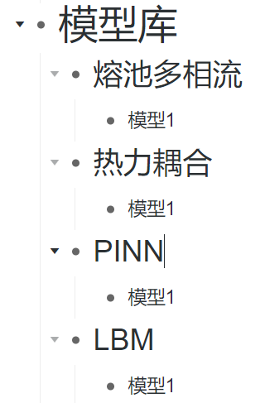

模型库导引（1）
—
$$⊠$$
标题栏
文件 材料 设备 工艺 程序 模型 项目
一级（模型库）、二级（模型类型）、三级（模型）；模型库预设为空，一个模型一个文件夹保存
右击模型库，显示下拉菜单，包括打开模型库、刷新模型库、新建模型类型、筛选模型、展开/收起。
一级
二级
三级
打开模型库：打开模型库文件夹
刷新模型库：更新导引树显示，实现导引树与数据库同步
新建模型类型：点击，弹出新建模型类型对话框，填写名称，并确定
筛选模型：显示所有模型，基于关键字筛选
展开/收起：展开/收起整个模型库
$$⊠$$
新建模型类型
模型库
打开模型库
刷新模型库
新建模型类型
筛选模型
展开/收起
名称
确定
取消
31
Notes:
数据勾选，二次处理

Slide 32
筛选模型对话框
$$⊠$$
筛选模型
类型
熔覆材料
基板材料
筛选
激光功率
熔覆速度
 | 名称 | 类型 | 熔覆材料 | 基板材料 | 激光功率(W) | 熔覆速度(mm/s) | 熔覆形式 | 初始条件 | 边界条件
◻
◻

打开模型文件夹
可自由选择关键字进行筛选
可单或多选模型，直接打开一个或多个模型所在文件夹
32
Notes:
数据勾选，二次处理

Slide 33

模型库导引（2.1）
—
$$⊠$$
标题栏
文件 材料 设备 工艺 程序 模型 项目
3.右击模型类型，显示下拉菜单，包括打开、重命名、新建模型、展开/收起
打开：打开该模型类型所在文件夹
重命名：弹出重命名对话框，修改该类型名称
新建模型：弹出新建模型对话框
展开/收起：展开/收起整个该类型
重命名
$$⊠$$
熔池多相流
修改熔池多相流为
打开
重命名
新建模型
展开/收起
确定
取消
重命名对话框
33
Notes:
数据勾选，二次处理

Slide 34
模型库导引（2.2）-新建模型对话框
$$⊠$$
类型：从已存在的模型类型中选取
熔覆/基板材料：从材料库中选取
激光功率为W，熔覆速度单位为mm/s
熔覆形式 ：输入层数/道数，单道尺寸，基板尺寸等，自定义输入
初始条件：输入熔覆层和基板的初始温度
边界条件：输入表面对流换热系数和辐射系数
添加/删除：已经创建好的模型文件及辅助文件
编辑模型
名称
类型
熔覆材料
基板材料
激光功率
熔覆速度
熔覆形式
初始条件
边界条件
Model.cas
Model.inp
添加
模型文件
一个模型用一个文件夹保存。所设置的关键字形成text文件，模型软件与text文件同出在一级目录。
删除
确定
取消
34
Notes:
数据勾选，二次处理

Slide 35
模型库导引（3）
—
$$⊠$$
标题栏
文件 材料 设备 工艺 程序 模型 项目
3.右击模型，显示下拉菜单，包括打开、重命名、删除
编辑：弹出模型对话框
打开：打开该模型所在文件夹
复制：复制该模型文件夹
重命名：弹出重命名对话框，修改该模型名称
删除：删除模型，设置删除提示
模型1
编辑
打开
复制
重命名
删除
35
Notes:
数据勾选，二次处理

Slide 36
项目库设计
Notes:
数据勾选，二次处理

Slide 37
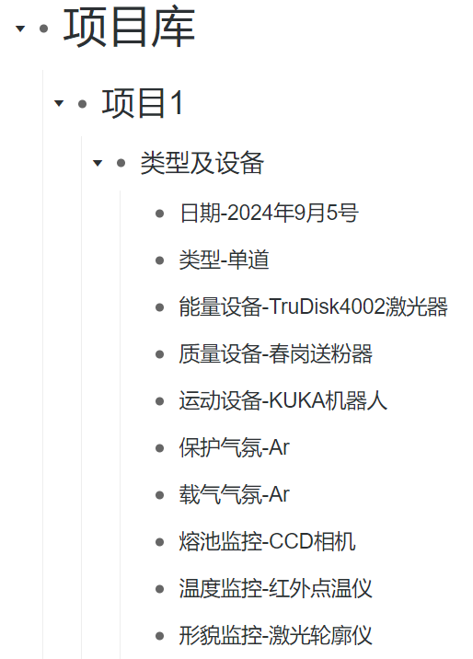

项目库导引（1）
—
$$⊠$$
标题栏
文件 材料 设备 工艺 程序 模型 项目
一级
1.一级（项目库）、二级（整个项目）、三级（项目信息）、四级（具体信息）
2. 右击“设备库”，显示下拉菜单，包括打开项目库、刷新项目库、筛选项目、新建项目
二级
三级
四级
打开项目库：打开项目库所在文件夹
刷新项目库：更新导引树显示，实现导引树与数据库同步
筛选项目：弹出筛选项目对话框，筛选后打开项目，在导引树中显示该项目
新建项目：弹出新建项目对话框，填写名称，并确定。在项目库中显示一个空白新项目。项目名称采用“项目+序号”构成，序号基于项目库中项目名称顺序形成。
新建项目
3. 右击项目1（二级），显示下拉菜单，包括重命名、复制、删除、展开/收起
$$⊠$$
名称
项目1
重命名: 重命名项目
复制：复制项目，并重新命名
删除：删除项目
展开/收起：完全展开/收起项目
确定
取消
37
Notes:
数据勾选，二次处理

Slide 38
项目筛选对话框（2）
筛选项目
项目日期
项目类型
熔覆材料
基板材料
激光功率
熔覆速度
送粉转速
光斑电压
筛选
熔池监控
温度监控
形貌监控
 | 名称 | 日期 | 类型 | 熔覆 材料 | 基板 材料 | 激光 功率 | 熔覆 速度 | 送粉 转速 | 光斑 电压 | 熔池 监控 | 温度 监控 | 形貌 监控
◻ | 项目1
◻ | 项目2
 | 项目3
打开项目
打开项目文件夹
导入项目信息
可自由选择几个关键字进行筛选
项目类型包括单道、单层和多层；熔覆/基板材料从材料库中选取；熔池/温度/形貌监控显示各自设备名称或者无
可单或多选项目，在软件界面打开项目，或打开项目所在文件夹，或在新项目中导入项目信息
38

Slide 39
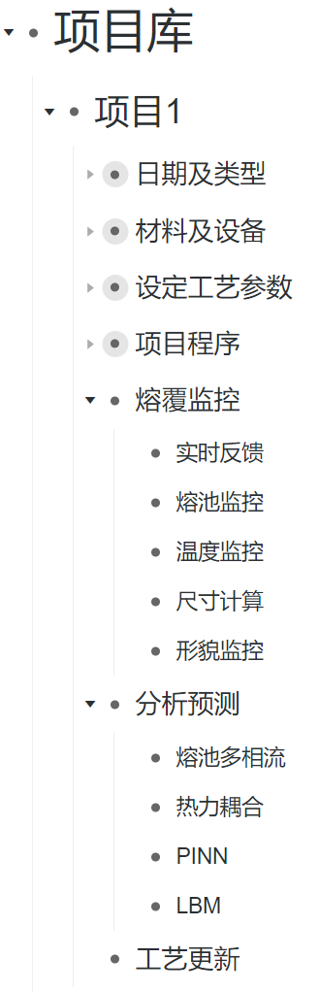
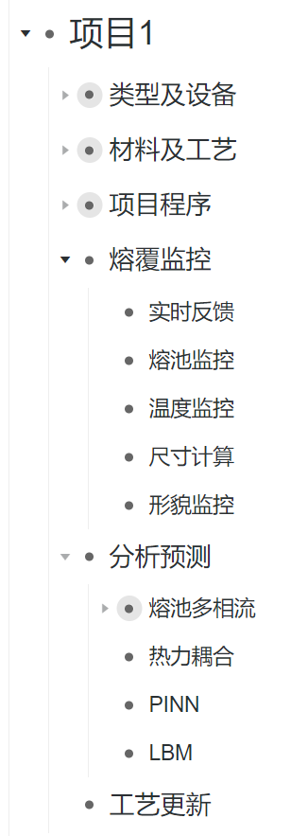
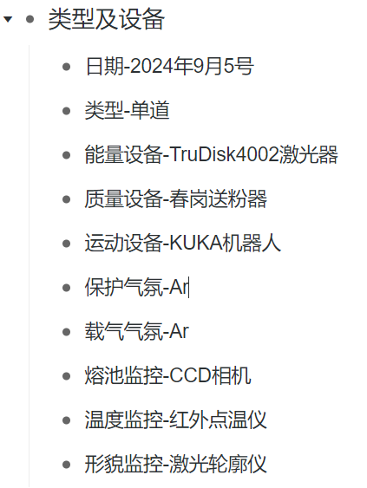

项目库导引（3）
4. 双击“类型及设备”，弹出对话框，填写或导入
日期默认显示当天，可自定义修改
类型：单道/多道/多层，下拉选择
设备从对应的设备库类型中选取
点击“项目导入”，弹出筛选项目对话框，选中后将项目中的类型及设备导入，个别修改。
确认后，在项目1文件夹下，保存为一个text文件，名称：类型及设备；导引树下显示
后续可双击打开，修改信息；确定后，数据库中同步修改
类型及设备
$$⊠$$
项目日期
在新建的项目中，其下一级全部为空，等待后续依次添加
项目类型
能量设备
质量设备
运动设备
保护气氛
载气气氛
熔池监控
温度监控
形貌监控
项目导入
确认
取消
空白项目
39
Notes:
数据勾选，二次处理

Slide 40
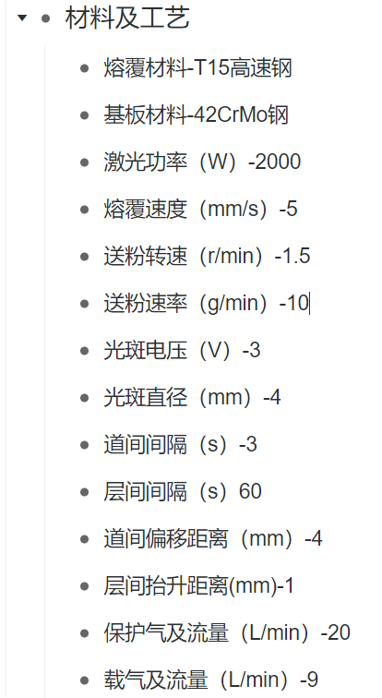

项目库导引（4）
5. 双击“材料及工艺”，弹出对话框，填写或导入
$$⊠$$
材料及工艺
熔覆材料
基板材料
激光功率（W）
熔覆速度（mm/s）
送粉转速（g/min）
质量添加（g/min）
光斑电压（V）
光斑直径（mm）
道间间隔（s）
层间间隔（s）
道间偏移（mm）
层间抬升（mm）
保护气及流量（L/min）
载气及流量（L/min）
项目导入
工艺库导入
确认
取消
点击“项目导入”，弹出筛选项目对话框，选中后将项目中的材料及工艺导入，个别修改。
点击“工艺库导入”，弹出工艺库中工艺列表，选中后导入，个别修改。
确认后，在项目1文件夹下，保存为一个text文件，名称：材料及工艺；导引树下显示
后续可双击打开，修改信息；确定后，数据库中同步修改
40
Notes:
数据勾选，二次处理

Slide 41
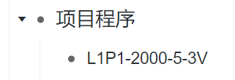
项目库导引（5）
6. 右击“项目程序”，显示下拉菜单，包括项目导入、程序库导入、新建程序、打开目录和传输程序
项目程序以一个文件夹形式保存，里面存储多个程序文件
项目导入：弹出筛选项目对话框，选中后将项目中的程序导入，导入后在导引树显示
程序库导入：弹出筛选程序对话框，选中后将程序库中的程序文件夹导入项目，导入后在导引树显示
新建程序：弹出新建程序库对话框，调用OrangeEdit文件，创建新程序
打开目录：打开项目程序文件夹
传输程序：调用WorkVisual软件，将项目程序文件夹中的程序文件传输到KUKA示教器上
右击程序，显示下拉菜单，包括：编辑、复制、重命名和删除，弹出相应对话框，进行操作。
41
Notes:
数据勾选，二次处理

Slide 42
红外点温仪软件界面
（单独存在）
项目库导引（6）
—
$$⊠$$
标题栏
文件 材料 设备 工艺 程序 模型 项目
9. 双击“温度监控”，调用红外点温仪软件，进行温度监控
☑ AI1 未定义
☑ AI5未定义
☑ AI2 未定义
☑ AI6未定义
☑ AI3 未定义
☑ AI7 实时速度
☑ AI4未定义
☑ AI8 实时功率
10
（8种线色，名称可自定义输入）
CCD显示
界面位置
CCD相机参数设置区域
0
保存
时间
采集频率
HZ
保存频率
HZ
运行情况及报警窗口（可隐藏）
7. 双击“实时反馈”，显示工艺参数变化界面，
8. 双击“熔池监控”，显示CCD相机设置及显示界面
42
Notes:
数据勾选，二次处理

Slide 43
项目库导引（7）
—
$$⊠$$
标题栏
文件 材料 设备 工艺 程序 模型 项目
尺寸计算界面
10. 双击“尺寸计算”，显示对应界面，进行熔池面积计算
43
Notes:
数据勾选，二次处理

Slide 44
项目库导引（8）
—
$$⊠$$
标题栏
文件 材料 设备 工艺 程序 模型 项目
激光轮廓仪软件显示界面
激光轮廓仪软件参数设置
运行情况及报警窗口（可隐藏）
11. 双击“形貌监控”，显示激光轮廓仪软件界面，进行形貌拍摄。结果保存到项目文件夹下对应的文件夹中
44
Notes:
数据勾选，二次处理

Slide 45
项目库导引（9）
—
$$⊠$$
标题栏
文件 材料 设备 工艺 程序 模型 项目
12. 右击熔池多相流/热力耦合/PINN/LBM，显示下拉菜单，包括项目导入、程序库导入、打开目录，删除
项目导入：弹出筛选项目对话框，选中后将项目中的模型文件夹全部导入，导入后在导引树显示
程序库导入：弹出筛选模型对话框，选中后将模型库中的程序文件夹导入项目，导入后在导引树显示
打开目录：打开项目模型文件夹
删除：删除该类型
45
Notes:
数据勾选，二次处理

Slide 46
筛选模型对话框
$$⊠$$
筛选模型
类型
熔覆材料
基板材料
筛选
激光功率
熔覆速度
 | 名称 | 类型 | 熔覆材料 | 基板材料 | 激光功率(W) | 熔覆速度(mm/s) | 熔覆形式 | 初始条件 | 边界条件
◻
◻

打开模型文件夹
导入模型
可自由选择关键字进行筛选
可单或多选模型，直接打开一个或多个模型所在文件夹，或者将模型文件导入到新项目中去
46
Notes:
数据勾选，二次处理

Slide 47
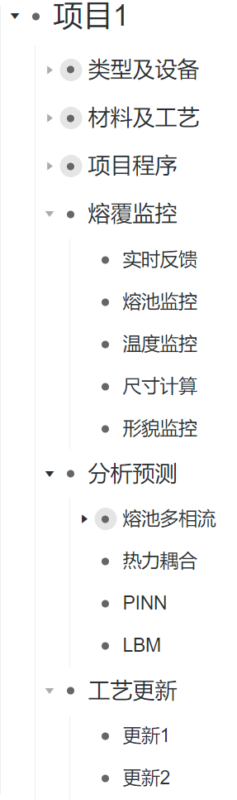
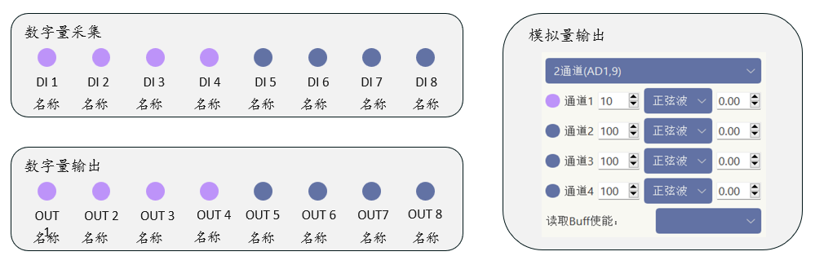
项目库导引（10）
—
$$⊠$$
标题栏
文件 材料 设备 工艺 程序 模型 项目
13. 右击“工艺更新”，显示下拉框，显示“添加”，弹出添加更新对话框，创新新的工艺更新界面
在更新1下，创建一个新的空白项目，包括：材料及工艺、项目程序、熔池监控和分析预测四部分。其中设定的信息与项目1相同。数据库中，项目1-工艺更新-更新1文件夹下，生成相应文件夹，以存储更新后的数据
新建更新
名称
确定
取消
47
Notes:
数据勾选，二次处理

Slide 48
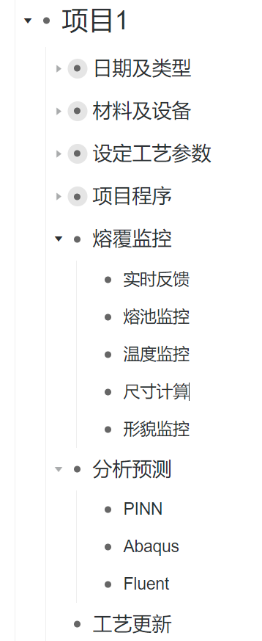
项目库导引（11）
—
$$⊠$$
标题栏
文件 材料 设备 工艺 程序 模型 项目
14. 双击“更新1”，显示更新界面；右击“更新1”，显示下拉框，包括打开、复制、重命名、删除
新建更新
打开：显示更新界面
复制：复制当前更新，改为新名称
重命名：弹出重命名对话框，修改该更新名称
删除：删除更新；设置删除提示，防止误删
名称
确定
取消
48
Notes:
数据勾选，二次处理

